Slide 1
CHƯƠNG IV
ỨNG DỤNG DI TRUYỀN HỌC
Bài 18:
Chọn giống vật nuôi và cây trồng dựa trên nguồn biến dị tổ hợp
Bài 19:
Tạo giống bằng phương pháp gây đột biến và công nghệ tế bào
Bài 20:
Tạo giống nhờ công nghệ gen.

Slide 2
Quy trình chung tạo giống mới
Tạo nguồn biến dị di truyền (biến dị tổ hợp, đột biến và ADN tái tổ hợp).
Chọn các tổ hợp gen mong muốn.
Đưa các tổ hợp gen mong muốn về trạng thái đồng hợp tử nhằm tạo ra giống thuần chủng.

Slide 3
BÀI 18: CHỌN GIỐNG VẬT NUÔI VÀ CÂY TRỒNG
DỰA TRÊN NGUỒN BIẾN DỊ TỔ HỢP
I. Tạo giống thuần dựa trên nguồn biến dị tổ hợp
1. Khái niệm
Biến dị tổ hợp xuất hiện do sự tổ hợp lại vật chất di truyền của thế hệ bố, mẹ thông qua quá trình giao phối. Biến dị tổ hợp là nguyên nhân của sự đa dạng về kiểu gen, phong phú về kiểu hình của giống.
2. Phương pháp
Tạo dòng thuần chủng có kiểu gen khác nhau.
Lai giống để tạo biến dị tổ hợp.
Chọn lọc ra những tổ hợp gen mong muốn.
Những tổ hợp gen mong muốn cho tự thụ phấn hoặc giao phối gần để tạo ra các dòng thuần.

Slide 4
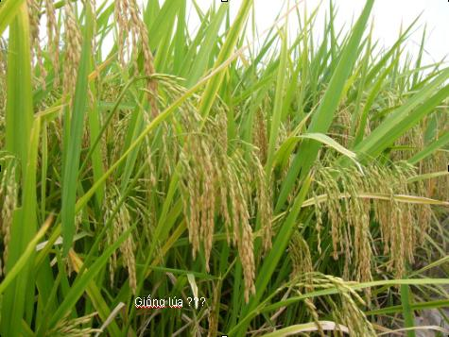
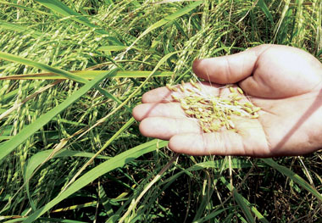
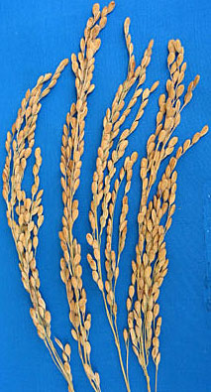
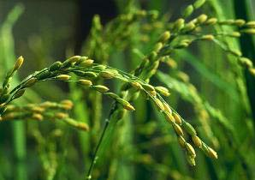
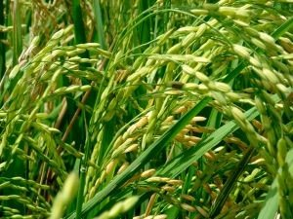
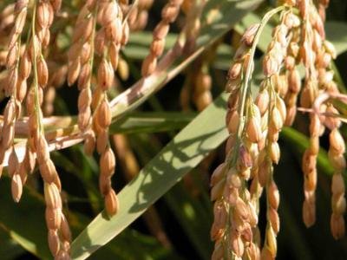
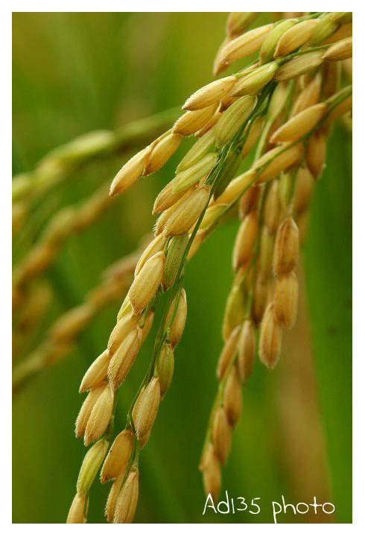
BÀI 18: CHỌN GIỐNG VẬT NUÔI VÀ CÂY TRỒNG
DỰA TRÊN NGUỒN BIẾN DỊ TỔ HỢP
3. Thành tựu
*Giống lúa Peta x Giống lúa Dee – geo woo – gen
Giống IR8
Takudan x
x IR – 12 – 178
IR22
CICA4

Slide 5
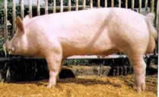

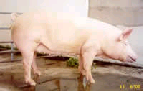
BÀI 18: CHỌN GIỐNG VẬT NUÔI VÀ CÂY TRỒNG
DỰA TRÊN NGUỒN BIẾN DỊ TỔ HỢP
I. Tạo giống thuần dựa trên nguồn biến dị tổ hợp
II. Tạo giống lai có ưu thế lai cao
X
Lợn Lanđrat AA (năng suất 100kg)
Lợn Ỉ aa (60kg)
Lợn lai Aa (năng suất 120kg)

Slide 6
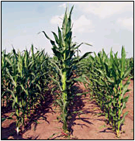
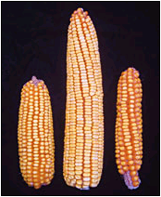
Giống ngô 1
X Giống ngô 2

Slide 7
BÀI 18: CHỌN GIỐNG VẬT NUÔI VÀ CÂY TRỒNG
DỰA TRÊN NGUỒN BIẾN DỊ TỔ HỢP
I. Tạo giống thuần dựa trên nguồn biến dị tổ hợp
II. Tạo giống lai có ưu thế lai cao
1. Khái niệm về ưu thế lai
Là hiện tượng con lai có năng suất, sức chống chịu, khả năng sinh trưởng phát triển cao vượt trội so với các dạng bố mẹ.
.

Slide 8
BÀI 18: CHỌN GIỐNG VẬT NUÔI VÀ CÂY TRỒNG
DỰA TRÊN NGUỒN BIẾN DỊ TỔ HỢP
I. Tạo giống thuần dựa trên nguồn biến dị tổ hợp
II. Tạo giống lai có ưu thế lai cao
1. Khái niệm về ưu thế lai
2. Cơ sở di truyền của ưu thế lai
Giả thuyết siêu trội:
Ở trạng thái dị hợp tử về nhiều cặp gen khác nhau con lai có được kiểu hình vượt trội nhiều mặt so với dạng bố mẹ có nhiều gen ở trạng thái đồng hợp tử.
Kiểu gen AaBbCc > (AABBCC, aabbcc, AAbbCC, AABBcc)

Slide 9
BÀI 18: CHỌN GIỐNG VẬT NUÔI VÀ CÂY TRỒNG
DỰA TRÊN NGUỒN BIẾN DỊ TỔ HỢP
I. Tạo giống thuần dựa trên nguồn biến dị tổ hợp
II. Tạo giống lai có ưu thế lai cao
3. Phương pháp tạo ưu thế lai
- Tạo dòng thuần: cho tự thụ phấn qua 5-7 thế hệ.
- Lai các dòng thuần khác dòng (lai khác dòng đơn, lai khác dòng kép). Chọn lọc các tổ hợp có ưu thế lai cao.
- Lai thuận nghịch giữa các dòng để tìm các tổ hợp lai cho ưu thế lai cao nhất.

Slide 10
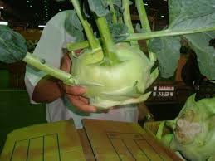
Lai khác dòng đơn
x
Dòng A
Dòng B
Dòng C

Slide 11
Lai khác dòng kép
x
x
Dòng A
Dòng B
Dòng D
Dòng E
x
Dòng C
Dòng G
Con lai

Slide 12
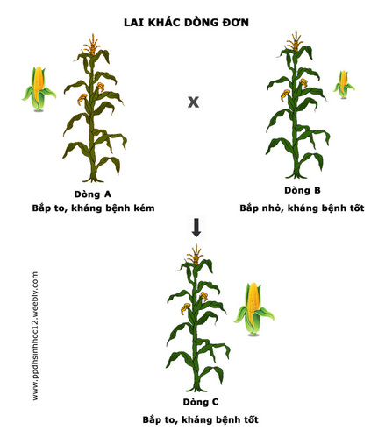
- Lai khác dòng tạo ưu thế lai cao nhất
+ Lai khác dòng đơn A x B  C

Slide 13
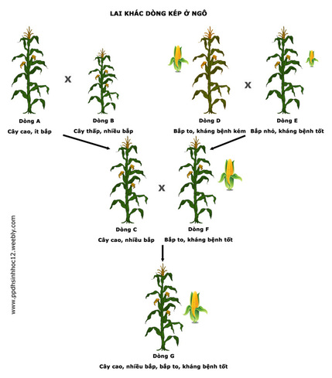
+ Lai khác dòng kép
A x B → C
C x F G
D x E → F

Slide 14
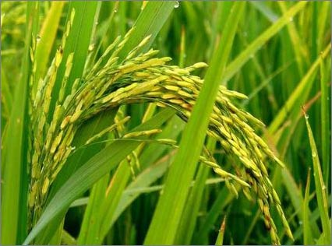
Thành tựu ứng dụng ưu thế lai trong sản xuất nông nghiệp ở Việt Nam.
Giống lúa mới có tên gọi HTY100, cho gạo ngon, cơm mềm, có mùi thơm nhẹ, đã được đăng ký thương hiệu độc quyền Thiên Hương HYT100.

Slide 15
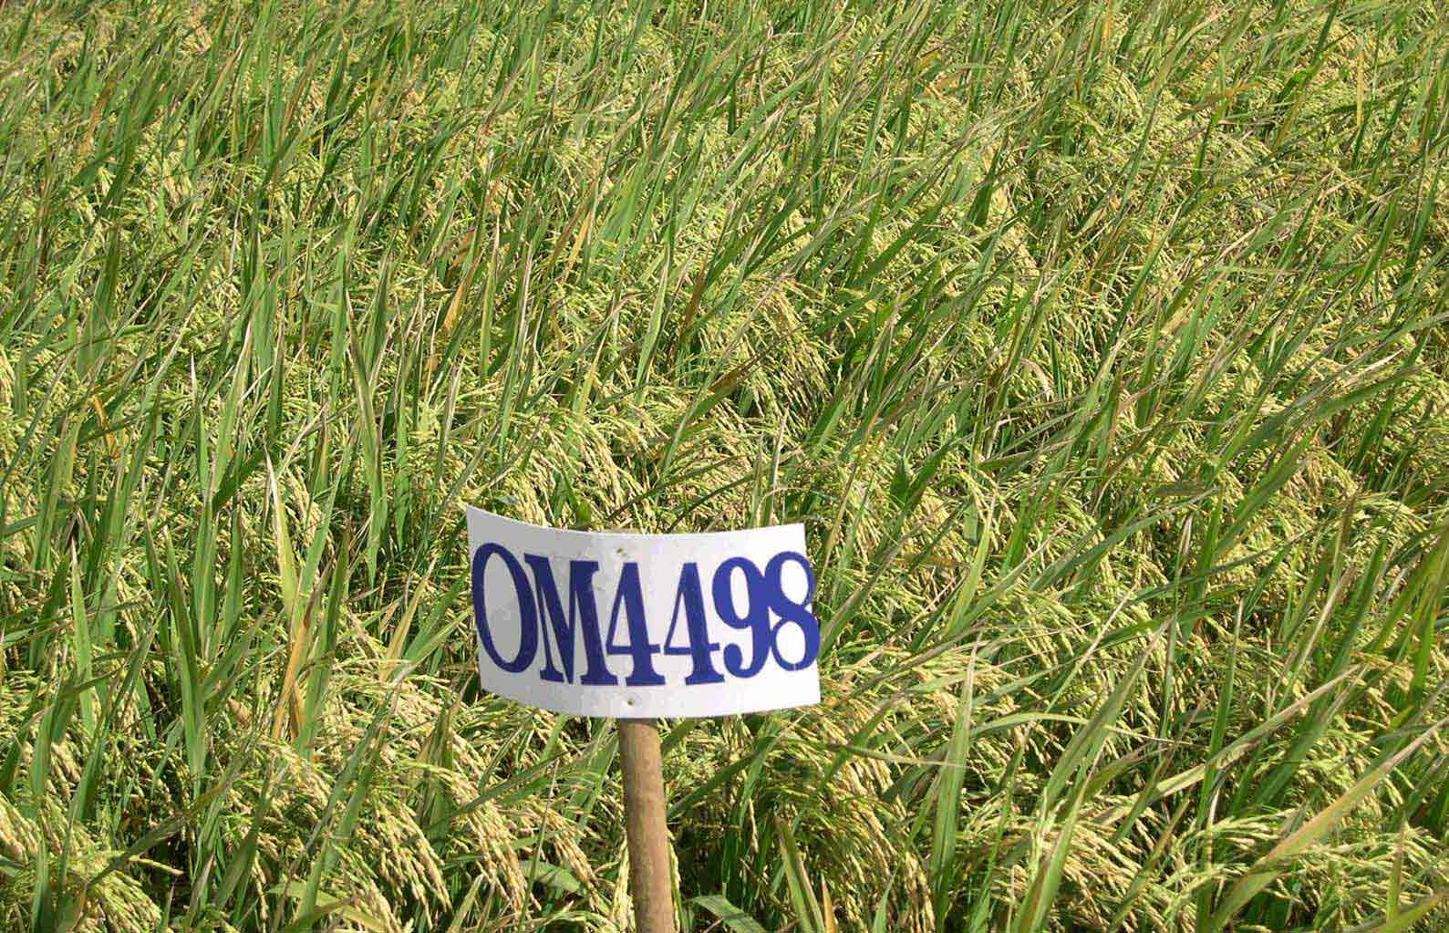
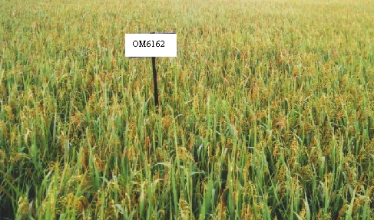
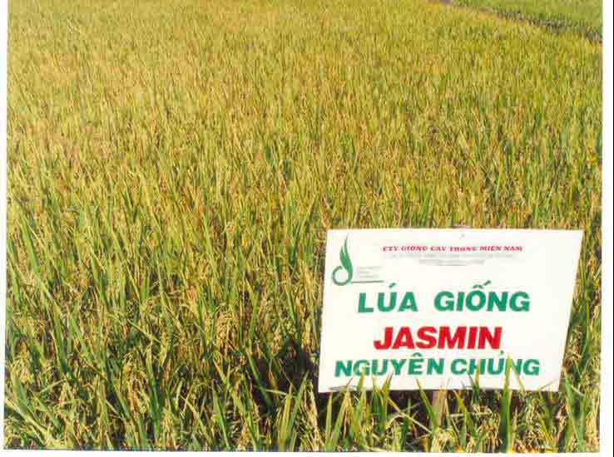
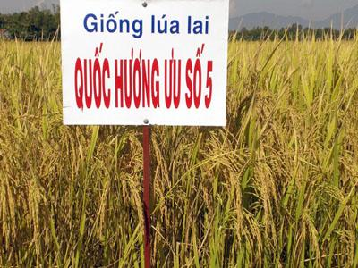
Thành tựu ứng dụng ưu thế lai trong sản xuất nông nghiệp ở Việt Nam.

Slide 16
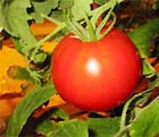
Thành tựu ứng dụng ưu thế lai trong sản xuất nông nghiệp ở Việt Nam.
Cà chua HT.42 – Chất lượng cao khẩu vị ngọt, quả chắc, có thể cất giữ và vận chuyển mà không gây hỏng

Slide 17

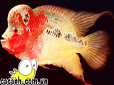

Thành tựu ứng dụng ưu thế lai trong sản xuất nông nghiệp ở Việt Nam.
Cá lai đẹp hơn

Slide 18



Thành tựu ứng dụng ưu thế lai trong sản xuất nông nghiệp ở Việt Nam.
Trê lai to hơn

Slide 19
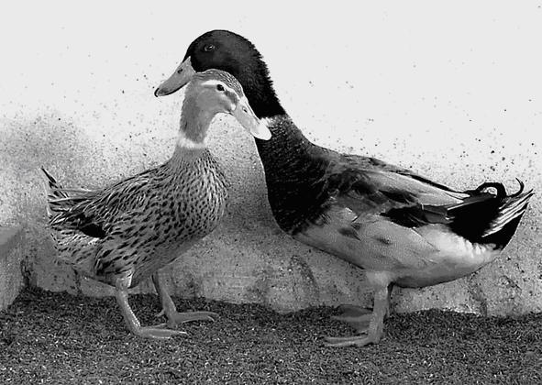
Thành tựu ứng dụng ưu thế lai trong sản xuất nông nghiệp ở Việt Nam.
Vịt cỏ
Vịt Anh đào

Slide 20
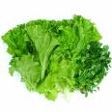
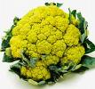
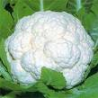



Thành tựu ứng dụng ưu thế lai trong sản xuất nông nghiệp ở Việt Nam.

Slide 21
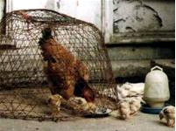
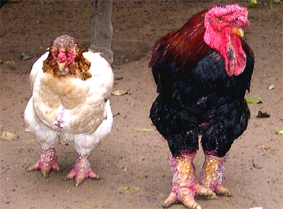
Gà Hồ
X
Gà Đông Tảo
→ Con lai tăng trưởng nhanh, đẻ nhiều trứng.

Slide 22
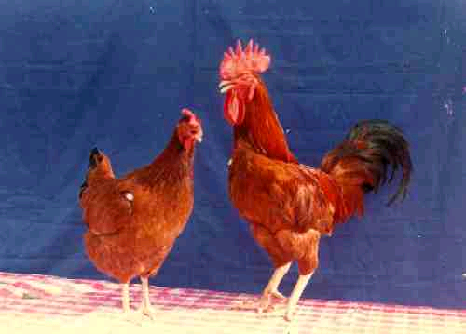
* Giống gà kiêm dụng trứng – thịt do Viện Chăn nuôi VN lai gà Ri với gà Rốt tạo ra → đẻ nhiều trứng, thịt thơm ngon.

Slide 23
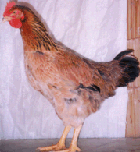
* Tăng trọng nhanh.
* Đẻ nhiều trứng.
Gà Tam Hoàng

Slide 24
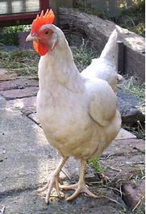
Gà Lơgo
Đẻ nhiều trứng .
Tính trạng nổi bật : . . . . . . . . . . . . . . . . . . . . . . . . . . . . . . . . . .
Cải tiến thành giống gà chuyên dụng đẻ trứng .
Hướng sử dụng : . . . . . . . . . . . . . . . . . . . . . . . . . . . . . . . . . . . . . .

Slide 25
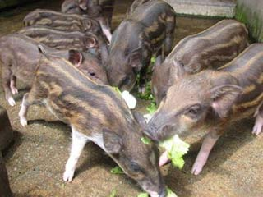
Lợn rừng lai với lợn địa phương

Slide 26
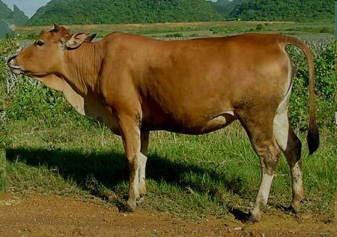
Boø söõa Haø Lan
Tính trạng nổi bật: Khả năng thích ứng rộng với ĐK Việt Nam
Hướng sử dụng : Làm con giống lai với bò Sind

Slide 27

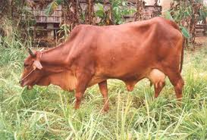
Laisind2 (con lai cấp tiến giữa bò đực
giống sind đỏ - bò vàng Việt Nam)

Slide 28

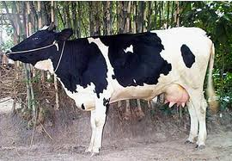
Bò sữa VN2 (Lai tạo bởi giống bò Vàng
Việt Nam- Zebu Cuba)

Slide 29
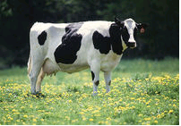
* Có nguồn gốc từ Hà Lan (miền ôn đới) nhưng đã được lai tạo thành những dòng nuôi được ở miền nhiệt đới
* Khả năng sản xuất sữa rất cao (khoảng 10 kg /con / ngày)

Slide 30
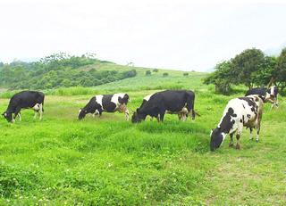
Các con bò lai giữa bò địa phương x bò ngoại siwan

Slide 31
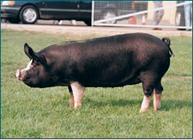
Bơc sai
* Nguồn gốc từ nước Anh
* Chịu nóng, sinh sản cao, chất lượng thịt cao, dùng làm con giống để lai với lợn nái Ỉ địa phương

Slide 32
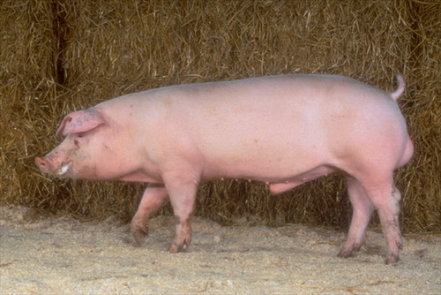

X
Lợn ỉ
Lợn Đại Bạch

Slide 33
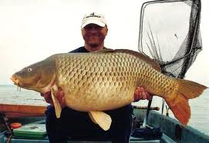
Giống cá chép ngoại lai nhanh chóng
thích ứng với môi trường mới

Slide 34
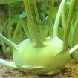
Su hào lai: 1 → 1,5 KG/củ

Slide 35
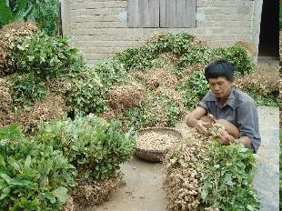
Lạc lai V79

Slide 36
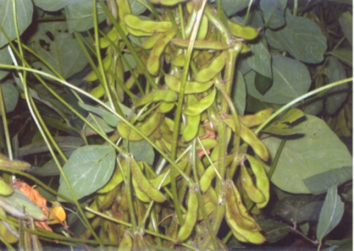
Giống đậu tương cao sản ĐT 2006

Slide 37
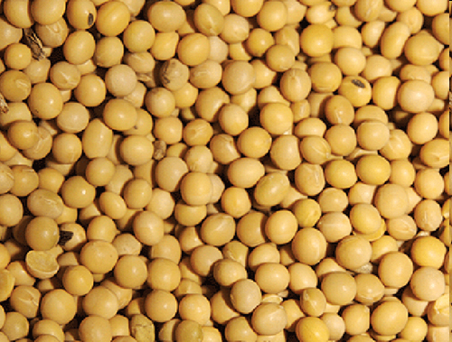
Hạt đậu tương cao sản ĐT 2006

Slide 38
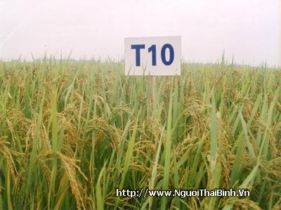
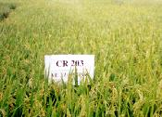
T10, Giống lúa mới thay thế giống Bắc Thơm số 7.
Giống lúa CR203

Slide 39
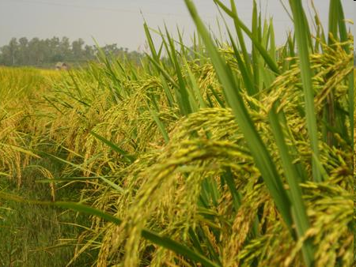
Lúa lai DT10

Slide 40
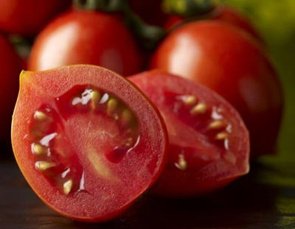
Giống cà chua P375

Slide 41
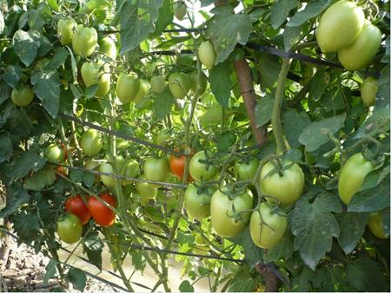
Cà chua Lai

Slide 42
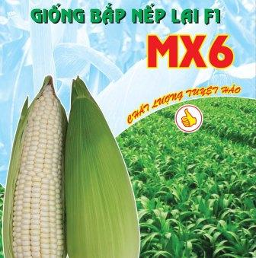
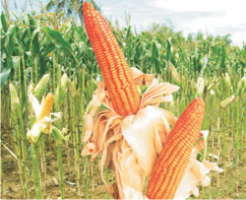
Giống ngô lai LVN 10

Slide 43



Slide 44

Khoai lang ăn ngọn KLR1

